Slide 1
КУРСОВОЙ ПРОЕКТ по автоматизации работ сотрудников склада» МДК 02.01 «Технология разработки программного обеспечения»
Выполнил:
Стародубцев Максим Сергеевич
Студент 4 курса группы ИСП.20А

Slide 2
Постановка задачи
Автоматизированная информационная система «SalesOfMaterials» предназначена для продажи товара со склада для оптовой торговли. Пользователями программы выступают сотрудник, кладовщик и администратор. Продажа товаров к заказчикам осуществляется на основании договоров купли-продажи, в которых оговариваются условия поставки. Акте приема-передачи указываются координаты, где продукция будет передана покупателю, наименование товара, количество, цена и сумму. Товарная накладная предназначена для оформления операций по отпуску и приёму товаров со склада. Данные первичных документов по сбыту товаров, содержащем название документа по разгрузке, его дату и номер, краткую характеристику документа, дату регистрации документа, сведения о проданных товаров.

Slide 3
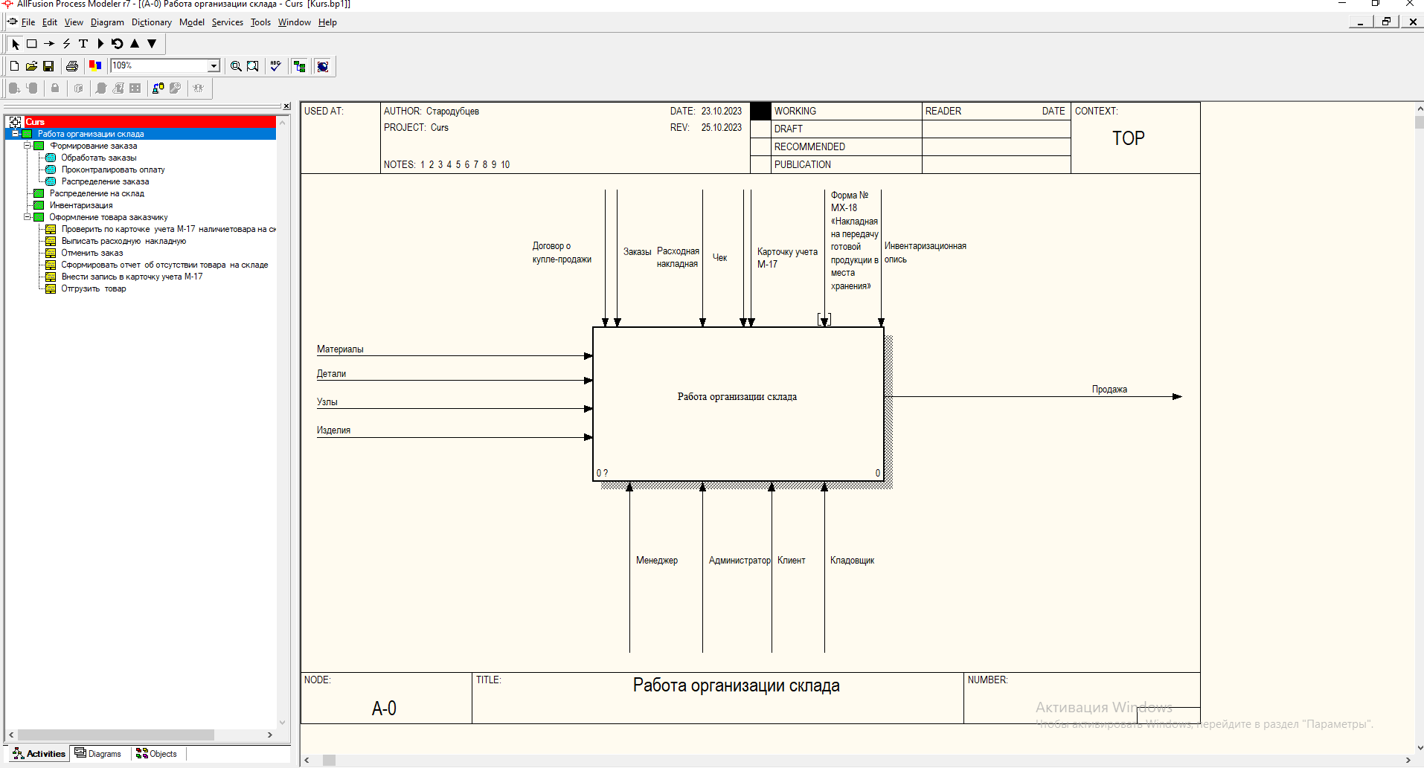
Проектирование
Контекстная диаграмма

Slide 4
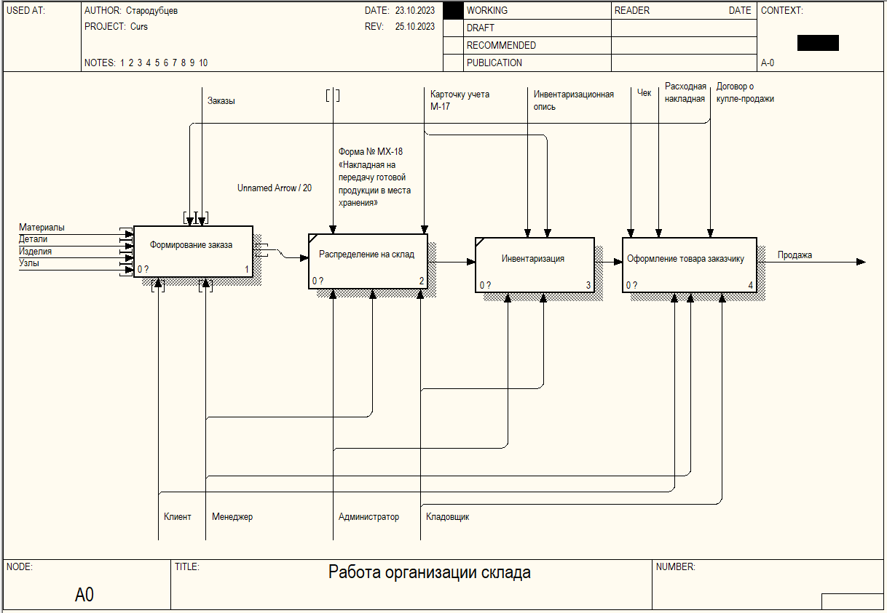
Проектирование
Процесс декомпозиции

Slide 5
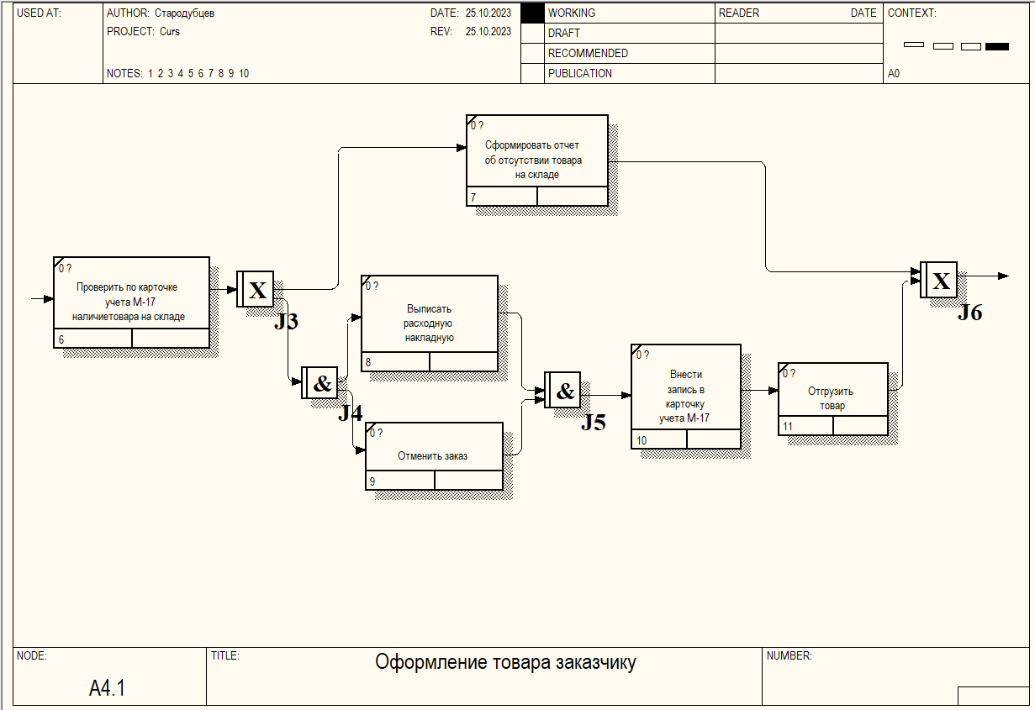
Проектирование
Технология IDEF(3)

Slide 6
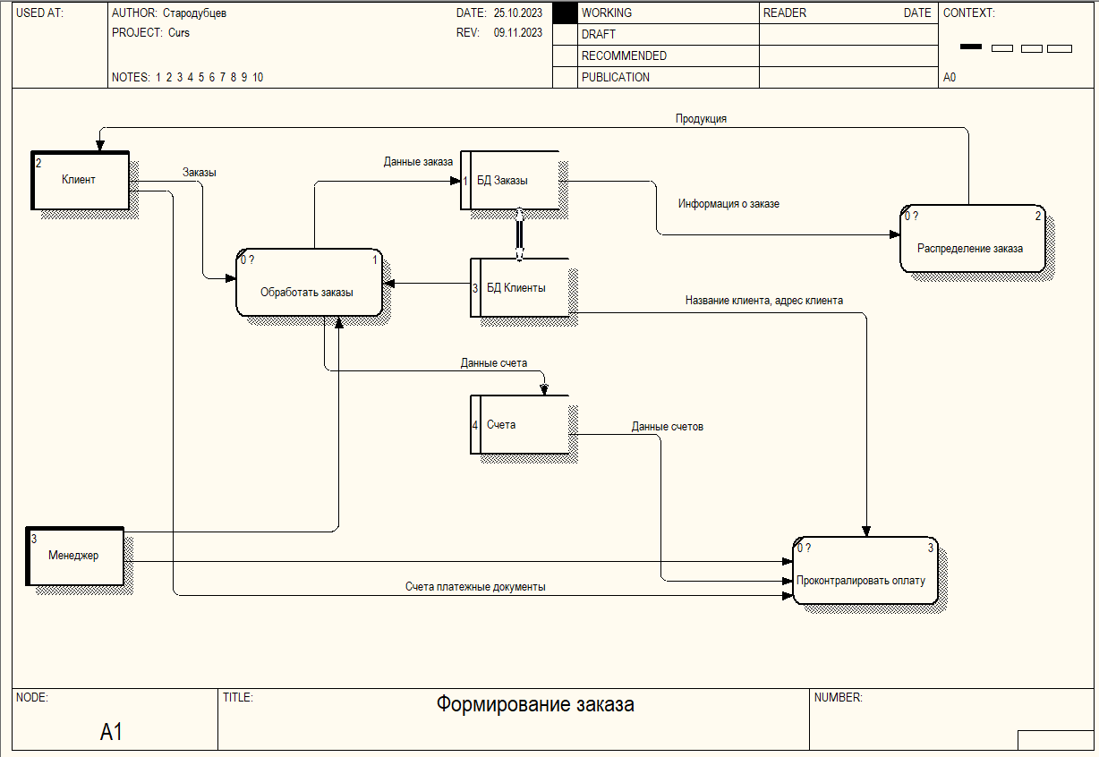
Проектирование
Хранилище данных

Slide 7
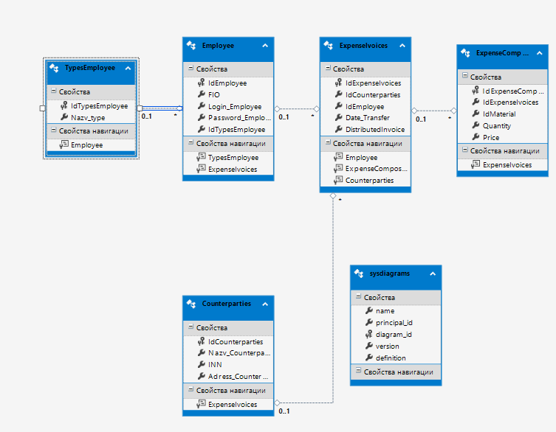
Разработка
В качестве среды разработки выбран:
Visual Studio 2022
Microsoft SQL Server 2018
Модель данных

Slide 8
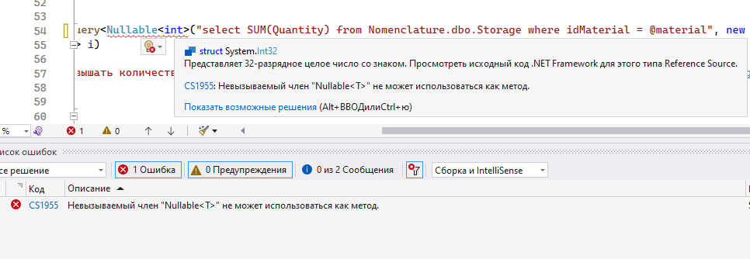

Тестирование
Тестирование – процесс исследования и контроль качества, который состоит из планирования, проектирования, собственно проверки и анализа ее результатов.

Slide 9
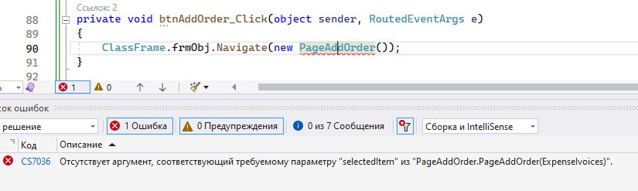

Тестирование
Поле | Описание
Тестовый пример # | Test2
Приоритет тестирования (Низкий/Средний/Высокий) | Средний
Заголовок/название теста | Удаление запись.
Краткое изложение теста | Попытка удаление записи из таблице «Контрагентов».
Этапы теста | Нажать на таблицу с помощью ПКМ и выбрать из списка пункт «Удалить»
Тестовые данные | Название контрагенты: ООО «Вера», ИНН: 134537592602, Адрес: Москва.
Ожидаемый результат | Предупреждающее сообщение об удалении данных в таблице «Контрагентов».
Фактический результат | Запись удалена!
Предварительное условие | На главном меню пользовательского интерфейса должна быть кнопка, в которой хранится нужная нам страница для удаления данных из базы данных.
Постусловие | Запись была удалена.
Статус (Зачет/Незачет) | Зачет

Slide 10
Тестирование
Поле | Описание
Тестовый пример # | Test2
Приоритет тестирования (Низкий/Средний/Высокий) | Средний
Заголовок/название теста | Удаление запись.
Краткое изложение теста | Попытка удаление записи из таблице «Контрагентов».
Этапы теста | Нажать на таблицу с помощью ПКМ и выбрать из списка пункт «Удалить»
Тестовые данные | Название контрагенты: ООО «Вера», ИНН: 134537592602, Адрес: Москва.
Ожидаемый результат | Предупреждающее сообщение об удалении данных в таблице «Контрагентов».
Фактический результат | Запись удалена!
Предварительное условие | На главном меню пользовательского интерфейса должна быть кнопка, в которой хранится нужная нам страница для удаления данных из базы данных.
Постусловие | Запись была удалена.
Статус (Зачет/Незачет) | Зачет
Поле | Описание
Тестовый пример # | Test3
Приоритет тестирования (Низкий/Средний/Высокий) | Низкий
Заголовок/название теста | Ввод в поисковую строку цифр с буквами.
Краткое изложение теста | Если при вводе в поисковую строку мы вводим два символа, один из которых есть в записях, а другого нет, тогда записи не должны отображаться.
Этапы теста | В поисковую строку вводим символ, который точно есть в записи, затем, которого нет ни в одной записи (например: цифру, если поиск происходит по атрибуту Контрагент).
Тестовые данные | В поисковую строку введём значение «О6»
Ожидаемый результат | Записи не должны отображаться.
Фактический результат | Не отобразилось ни одной записи.
Предварительное условие | В таблице должна быть информация, чтобы осуществить поиск.
Постусловие | Не отобразилось ни одной записи.
Статус (Зачет/Незачет) | Зачет

Slide 11
Заключение
В ходе работы над курсовым проектом разработано приложение с этапами жизненного цикла программного продукта.
В начале разработана назначение разработки где написано для чего создаётся программа.
Требование к программе. В этом пункте написано какие функции входят в программу, насколько программа надёжна, требования к характеристикам компьютера и какие приложения нужны для полного использования программы.
Разработка технического проекта. В этом пункте написано, как выбиралось CASE-средство BPWin, описание процесса проектирование предметной области.
Реализация. В этом пункте было написано, как выбиралось средство разработки программы. Руководство программиста разработана для понимания как сделана программа. Руководство пользователя разработана для обучения пользователя как работать с программой.
Тестирование и откладка. В этом пункте проведён тест на правильность результата функций программы и откладка.

Slide 12
КУРСОВОЙ ПРОЕКТ по автоматизации работ сотрудников склада» МДК 02.01 «Технология разработки программного обеспечения»
Выполнил:
Стародубцев Максим Сергеевич
Студент 4 курса группы ИСП.20А

